Slide 1

Cách Đọc tập tin Textfile

Slide 2
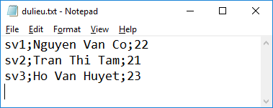
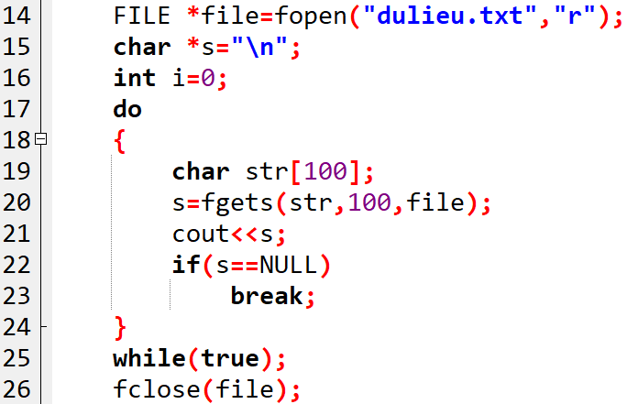
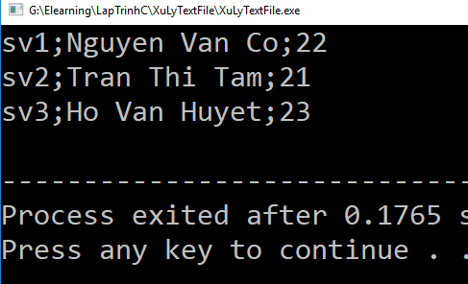
Cách Đọc tập tin

Slide 3


Hey! Coding is easy!
END

